Slide 1
基于卷积神经网络的实体关系抽取研究
答 辩 人：王 强
指导老师：李宁 副教授
南京大学计算机系
2017 年 5 月

Slide 2
报告提纲
1 研究背景与目的
2 主题相似度算法介绍
3 基于主题相似度的排序学习算法
4 实验对比与分析
5 总结与展望

Slide 3
报告提纲
2 主题相似度算法介绍
3 基于主题相似度的排序学习算法
4 实验对比与分析
5 总结与展望
1 研究背景及意义

Slide 4

研究背景
移动互联网时代到来
信息飞速增长
语音、图片搜索
移动搜索更便捷
搜索面临挑战
Notes:
语音，图像识别技术成熟

Slide 5

研究背景
关 键 词：向量空间模型
链接分析：PageRank、HITS
广告营销：竞价排名
机器学习：Learning to rank
搜索排序
LTR
关键词
链接分析
竞价排名
Notes:
综合多种模型作为特征的机器学习方法

Slide 6
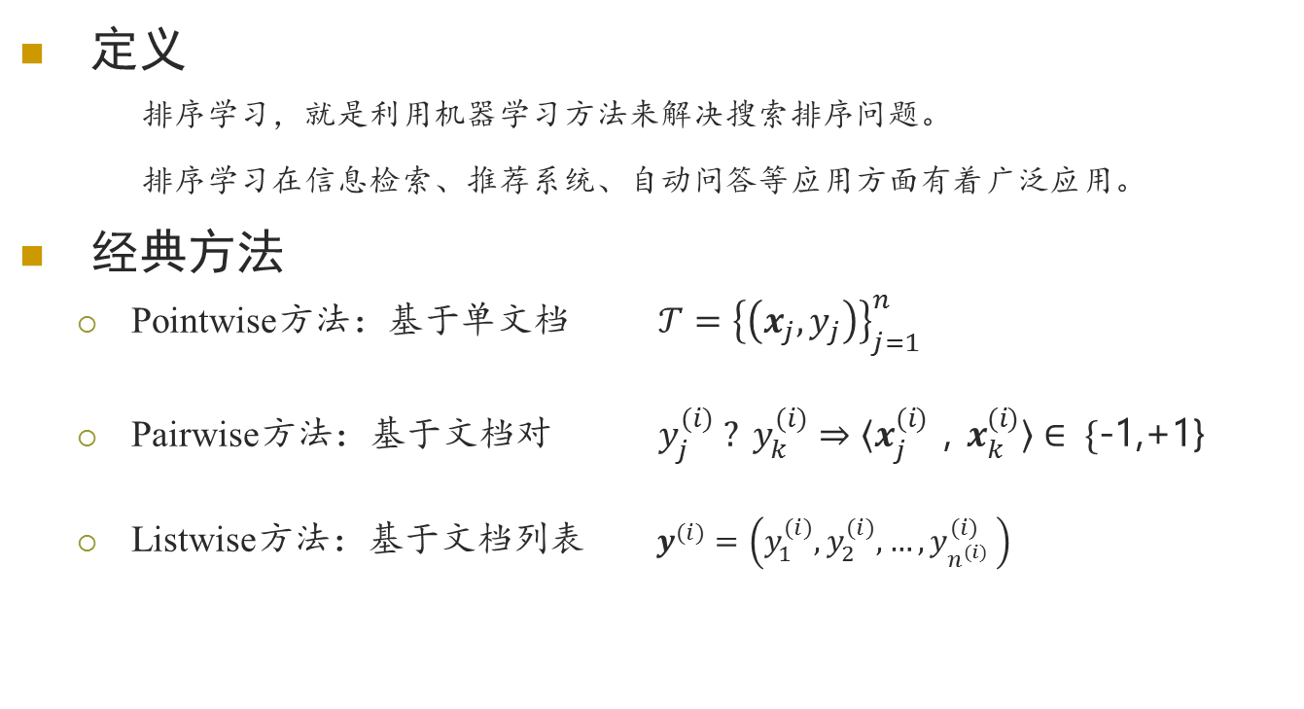
排序学习(Learning to rank)
定义
排序学习，就是利用机器学习方法来解决搜索排序问题。
排序学习在信息检索、推荐系统、自动问答等应用方面有着广泛应用。
经典方法
Pointwise方法：基于单文档 $𝒯={\left\{\left(x_{j},y_{j}\right)\right\}}_{j=1}^{n}$
Pairwise方法：基于文档对 $y_{j}^{(i)} ? y_{k}^{(i)}⇒〈x_{j}^{(i)}，x_{k}^{(i)}〉∈ \{$-1,+1}
Listwise方法：基于文档列表 $y^{(i)}=\left(y_{1}^{(i)},y_{2}^{(i)},…{,y}_{n^{(i)}}^{(i)} \right)$
Notes:
Pointwise: 分类或者回归问题，然后使用机器学习的任一种多分类算法进行训练学习，比如最大熵，支持向量机等
Pairwise常用训练模型有神经网络、SVM支持向量机、Boosting等
Listwise方法将每一个用户查询所返回的整个结果文档列表作为一个训练实例

Slide 7
研究目的
思想
现有方法：文档重要度、文档与查询之间的相关度作为衡量标准
不足：没有考虑文档之间的内在关联与文本特征
方法
通过文档相似度来调整排序列表的顺序，使文档的评分方式由原来的仅依靠重要度和相关度，扩展为可以通过各文档的相似度进行加权投票
利用LDA主题模型计算文档相似度
目的
以更全面的角度综合地考虑搜索排序中文档的重要度、相关度与相似度问题，得到更合理的排序结果

Slide 8
报告提纲
1 研究背景与目的
2 主题相似度算法介绍
3 基于主题相似度的排序学习算法
4 实验对比与分析
5 总结与展望

Slide 9
文本相似度计算
传统方法
步骤：计算词频权重向量，计算余弦距离（VSM模型）。
不足：丢失了文本间大量的语义信息。
LDA模型
步骤：将文档映射到主题空间，计算文档的主题分布，利用JS距离计算主题分布差异。
进步性：考虑潜在语义信息，不单纯从机械的词频统计角度分析文档，弥补了语义信息丢失的不足。
Notes:
LDA (LatentDirichletAllocation)是一种文档主题生成模型 ，也称为一个三层贝叶斯概率模型 ，包含词、主题和文档三层结构

Slide 10
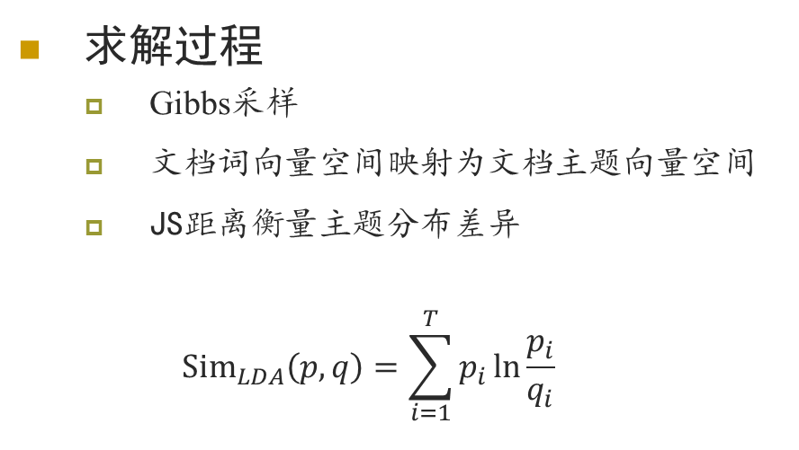


主题分布求解
求解过程
Gibbs采样
文档词向量空间映射为文档主题向量空间
JS距离衡量主题分布差异
$${Sim}_{LDA}\left(p,q\right)=\sum_{i=1}^{T}{p_{i}\ln{\frac{p_{i}}{q_{i}}}}$$
文档
$$θ$$
T1
T2
…
Tn
主题
$$φ$$
…
…
特征词
Notes:
LDA (LatentDirichletAllocation)是一种文档主题生成模型 ，也称为一个三层贝叶斯概率模型 ，包含词、主题和文档三层结构
对每个特征词的主题进行采样，确定特征词的主题，根据统计频次计算出参数。将参数估计问题就转换成计算特征词序列下主题序列的条件概率问题。
输入：$\overset{→}{w},α,β,k$ ；输出：$θ_{m,k}$

Slide 11
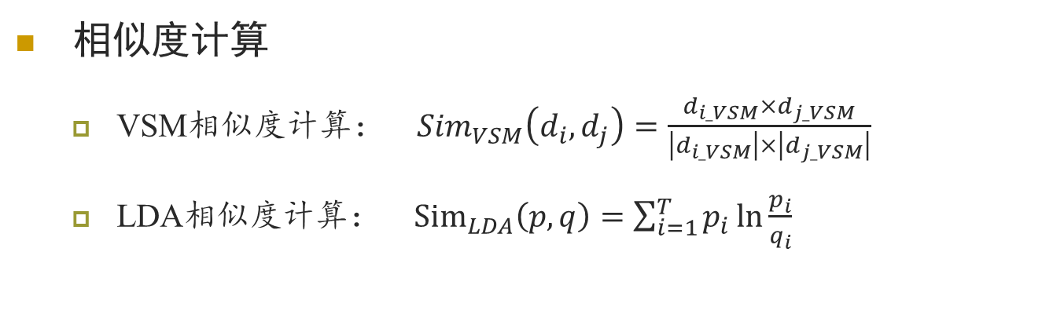
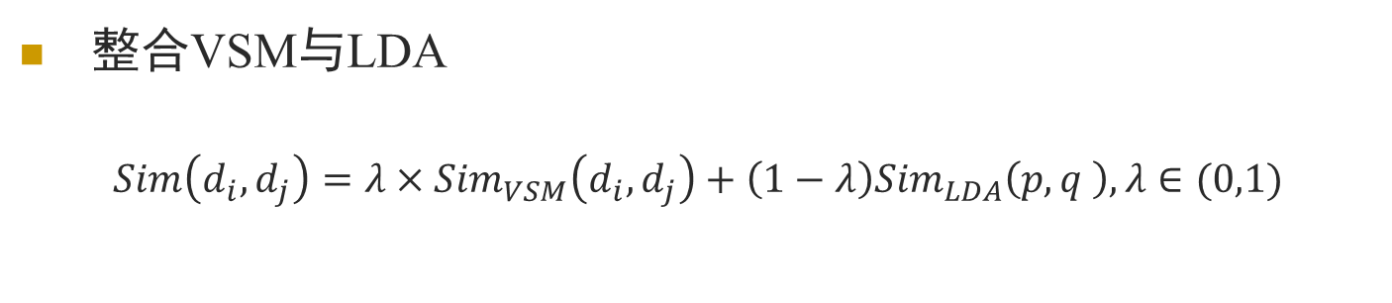
计算方法
相似度计算
VSM相似度计算： ${Sim}_{VSM}\left(d_{i},d_{j}\right)=\frac{d_{i_VSM}×d_{j_VSM}}{\left|d_{i_VSM}\right|×\left|d_{j_VSM}\right|}$
LDA相似度计算： ${Sim}_{LDA}\left(p,q\right)=\sum_{i=1}^{T}{p_{i}\ln{\frac{p_{i}}{q_{i}}}}$
整合VSM与LDA
$$Sim\left(d_{i},d_{j}\right)=λ×{Sim}_{VSM}\left(d_{i},d_{j}\right)+\left(1−λ\right){Sim}_{LDA}\left(p,q \right),λ∈(0,1)$$
Notes:
KL距离(Kullback–Leibler divergence)，用于衡量相同事件空间里的两个概率分布反的差异情况。
对称KL距离：$D_{λ}\left(p,q\right)=λD_{KL}\left(p,λp+(1−λ)q\right)+(1−λ)D_{KL}\left(q,λp+(1−λ)q\right)$
当$λ=\frac{1}{2}$时，KL距离转化为值域为[0，1]的JS距离

Slide 12
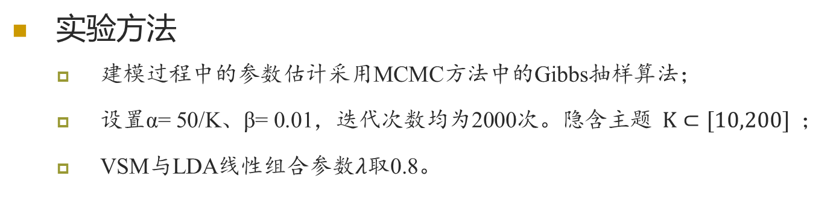

实验设置
语料库
OHSUMED语料,医药类杂志的标题和摘要，共106组，每组平均150篇；
TD2003语料、TD2004语料
实验方法
建模过程中的参数估计采用MCMC方法中的Gibbs抽样算法；
设置α= 50/K、β= 0.01，迭代次数均为2000次。隐含主题$K⊂[10,200]$；
VSM与LDA线性组合参数$λ$取0.8。
评估标准
$$F_measure=\frac{2∗Presision∗Recall}{Precision+Recall}$$
Notes:
LETOR 3.0数据集是MSRA于2008年12月发布的

Slide 13
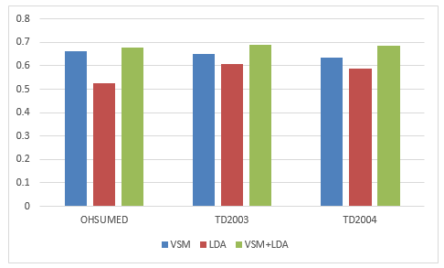
实验对比
F值比较
分析
LDA模型只考虑了文本的主题分布；
主题向量维度不高；
丢失大量的特征信息。
Notes:
而主题向量的维度为100-200，仅利用这样的低维向量来计算文本相似度，必然丢失大量的信息，区分文本的力度不够

Slide 14
报告提纲
1 研究背景与目的
2 主题相似度算法介绍
3 基于主题相似度的排序学习算法
4 实验对比与分析
5 总结与展望

Slide 15
特征选择
属性 | 说明
TF | 词频(body, anchor, title, URL, whole document)
IDF | 逆文档词频(body, anchor, title, URL, whole document)
TF*IDF | (body, anchor, title, URL, whole document)
DL | 文档长度(body, anchor, title, URL, whole document)
BM25 | BM25(body, anchor, title, URL, whole document)
LMIR | .ABS .DIR .JM(body, anchor, title, URL, whole document)
PageRank | PageRank值
Inlink number | 入链接数量
Outlink number | 出链接数量
URL Length | URL长度
Child page Number | 子页面数
Notes:
BM25算法，通常用来作搜索相关性平分。一句话概况其主要思想：对Query进行分词，词生成qi；然后，对于每个搜索结果D，计算每个qi与D的相关性得分，最后，将qi相对于D的相关性得分进行加权求和，从而得到Query与D的相关性得分。
LMIR: Language model approach for information retrieval (IR)
ABS: absolute discounting smoothing(平滑方法)
DIR: Bayesian smoothing using Dirichlet priors
JM: Jelinek-Mercer smoothing

Slide 16
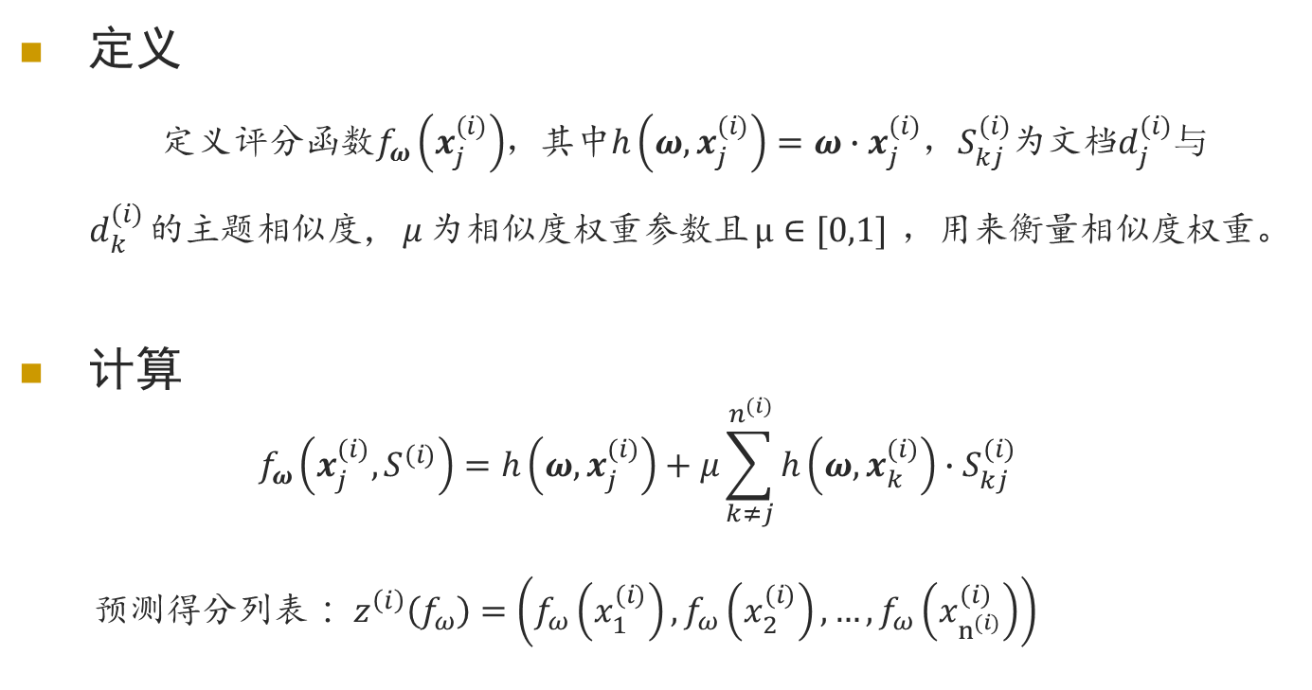
基于文本相似度的评分函数构造
定义
定义评分函数$f_{ω}\left(x_{j}^{(i)}\right)$，其中$h\left(ω,x_{j}^{(i)}\right)=ω∙x_{j}^{(i)}$，$S_{kj}^{(i)}$为文档$d_{j}^{(i)}$与$d_{k}^{(i)}$的主题相似度，$μ$为相似度权重参数且$μ∈[0,1]$，用来衡量相似度权重。
计算
$$f_{ω}\left(x_{j}^{(i)},S^{(i)}\right)=h\left(ω,x_{j}^{(i)}\right)+μ\sum_{k≠j}^{n^{(i)}}{h\left(ω,x_{k}^{(i)}\right)∙S_{kj}^{(i)}}$$
预测得分列表： $z^{\left(i\right)}\left(f_{ω}\right)=\left(f_{ω}\left(x_{1}^{(i)}\right),f_{ω}\left(x_{2}^{(i)}\right),…,f_{ω}\left(x_{n^{(i)}}^{(i)}\right)\right)$
Notes:
相似度高的文档，应该具有同样的排序位置

Slide 17
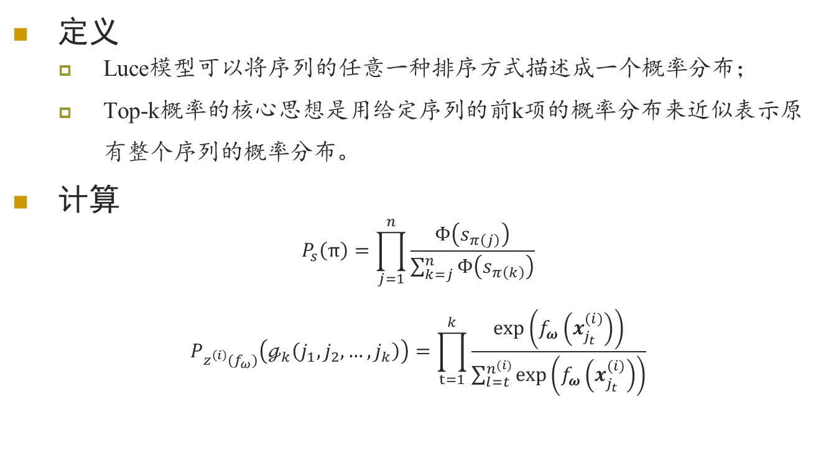
Top-k概率模型
定义
Luce模型可以将序列的任意一种排序方式描述成一个概率分布；
Top-k概率的核心思想是用给定序列的前k项的概率分布来近似表示原有整个序列的概率分布。
计算
$$P_{s}\left(π\right)=\prod_{j=1}^{n}{\frac{Φ\left(s_{π\left(j\right)}\right)}{\sum_{k=j}^{n}{Φ\left(s_{π\left(k\right)}\right)}}}$$
$$P_{z^{\left(i\right)}(f_{ω})}\left(ℊ_{k}\left(j_{1},j_{2},…,j_{k}\right)\right)=\prod_{t=1}^{k}{\frac{exp\left(f_{ω}\left(x_{j_{t}}^{(i)}\right)\right)}{\sum_{l=t}^{n^{(i)}}{exp\left(f_{ω}\left(x_{j_{t}}^{(i)}\right)\right)}}}$$
Notes:
假设一个根据排序函数打分后的相关度列表序列为$s=\left\{s_{1},s_{2},…,s_{n}\right\}$，这里$s_{j}$表示第j个文档的得分，$π$代表序列的一种排列方式，定义$Ω_{n}$为序列的所有可能排列方式，则对给定分数的排序序列$π$的概率可以定义为：
其中$s_{π\left(j\right)}$表示序列$π$中排在第j个位置的文档得分。$Φ\left(.\right)$是一个严格单调递增的正值函数。实际使用中一般用exp()函数代替。$\frac{n!}{\left(n−k\right)!}$
Gk is the collection of all top k subgroups

Slide 18
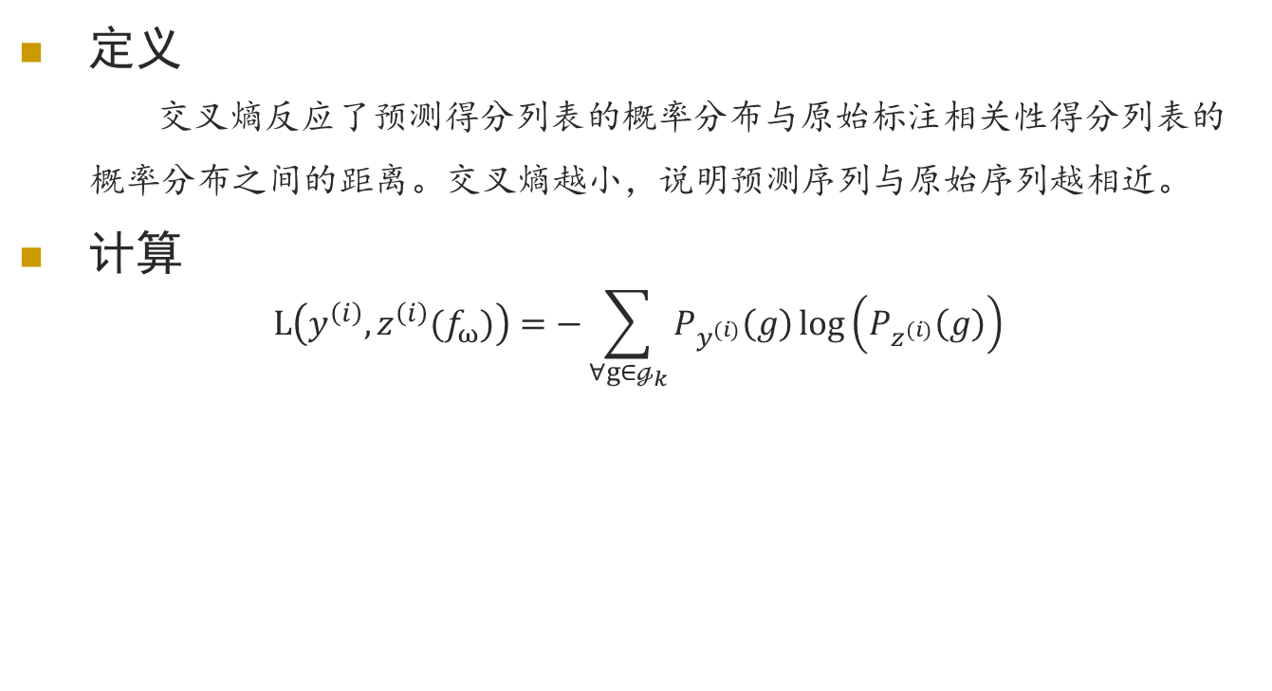
利用交叉熵构建损失函数
定义
交叉熵反应了预测得分列表的概率分布与原始标注相关性得分列表的概率分布之间的距离。交叉熵越小，说明预测序列与原始序列越相近。
计算
$$L\left(y^{\left(i\right)},z^{\left(i\right)}(f_{ω})\right)=−\sum_{∀g∈ℊ_{k}}{P_{y^{(i)}}\left(g\right)}\log\left(P_{z^{(i)}}\left(g\right)\right)$$
Notes:
Gk is the collection of all top k subgroups

Slide 19
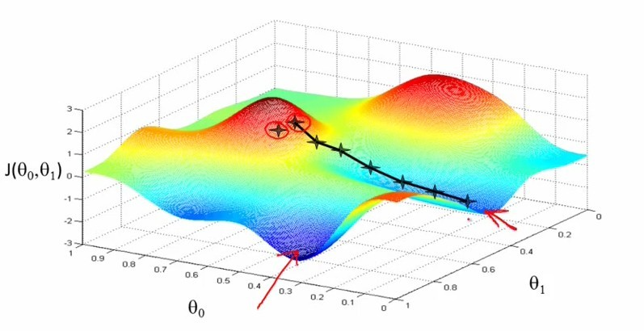
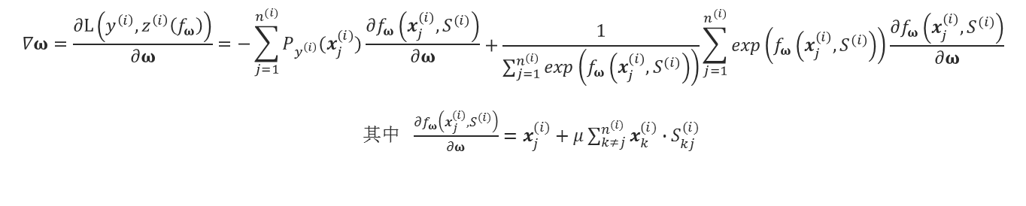
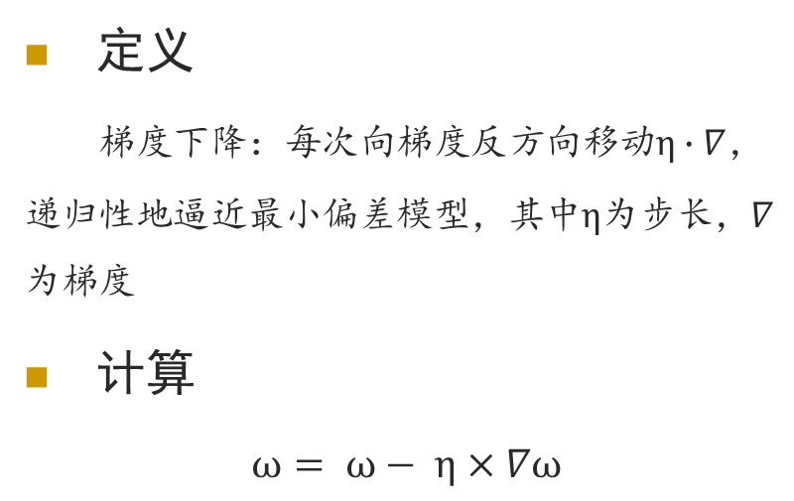
梯度下降求解最优模型
定义
梯度下降：每次向梯度反方向移动$η∙∇$，递归性地逼近最小偏差模型，其中$η$为步长，$∇$为梯度
计算
$ω= ω− η×∇ω$
$$\begin{matrix}∇ω=\frac{∂L\left(y^{\left(i\right)},z^{\left(i\right)}\left(f_{ω}\right)\right)}{∂ω}=−\sum_{j=1}^{n^{(i)}}{P_{y^{\left(i\right)}}(x_{j}^{(i)})\frac{∂f_{ω}\left(x_{j}^{(i)},S^{(i)}\right)}{∂ω}} \\ \end{matrix}+\frac{1}{\sum_{j=1}^{n^{(i)}}{exp\left(f_{ω}\left(x_{j}^{(i)},S^{(i)}\right)\right)}}\sum_{j=1}^{n^{(i)}}{exp\left(f_{ω}\left(x_{j}^{(i)},S^{(i)}\right)\right)\frac{∂f_{ω}\left(x_{j}^{(i)},S^{(i)}\right)}{∂ω}}$$
其中 $\frac{∂f_{ω}\left(x_{j}^{(i)},S^{(i)}\right)}{∂ω}=x_{j}^{(i)}+μ\sum_{k≠j}^{n^{(i)}}{x_{k}^{(i)}}∙S_{kj}^{(i)}$

Slide 20
报告提纲
1 研究背景与目的
2 主题相似度算法介绍
3 基于主题相似度的排序学习算法
4 实验对比与分析
5 总结与展望

Slide 21
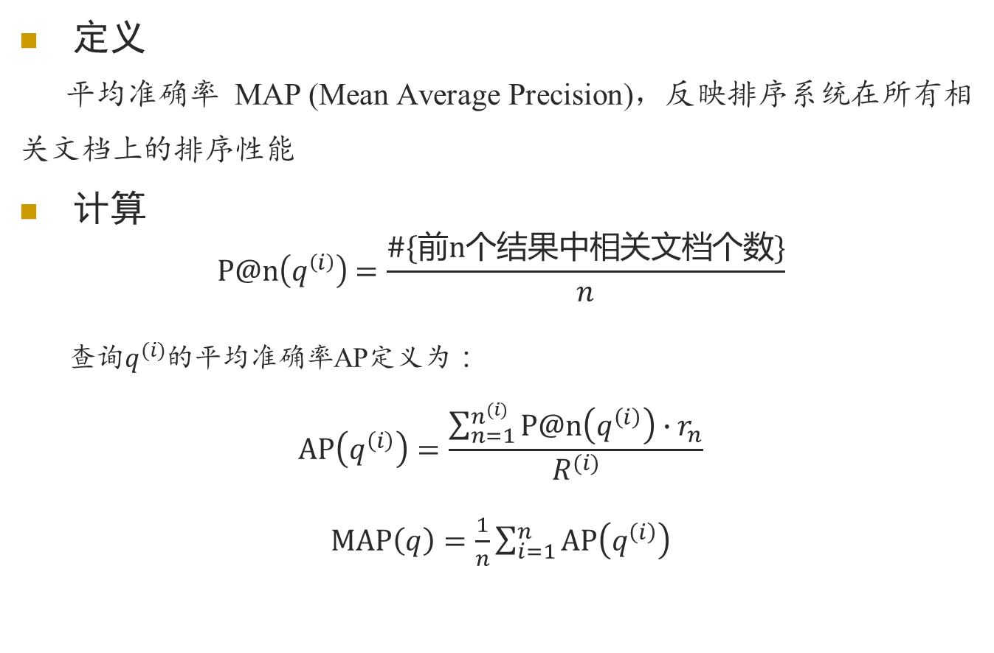
评价标准-MAP
定义
平均准确率 MAP (Mean Average Precision)，反映排序系统在所有相关文档上的排序性能
计算
$$P@n\left(q^{\left(i\right)}\right)=\frac{\#\{前n个结果中相关文档个数\}}{n}$$
查询$q^{(i)}$的平均准确率AP定义为：
$$AP\left(q^{\left(i\right)}\right)=\frac{\sum_{n=1}^{n^{(i)}}{P@n\left(q^{\left(i\right)}\right)∙r_{n}}}{R^{(i)}}$$
$MAP\left(q\right)=\frac{1}{n}\sum_{i=1}^{n}{AP\left(q^{\left(i\right)}\right)}$
Notes:
其中$n^{(i)}$表示查询返回的文档总数，$r_{n}$表示第n个文档的相关标签，相关$r_{n}=1$，不相关$r_{n}=0$，$R^{(i)}$表示查询$q^{(i)}$返回的所有相关文档数。
MAP指标是针对多次查询${q=\{q}^{(1)},q^{(2)},…,q^{\left(n\right)}\}$的AP值的平均值，反映排序系统在所有相关文档上的排序性能，搜索结果中的相关文档越靠前，MAP值就越高。

Slide 22
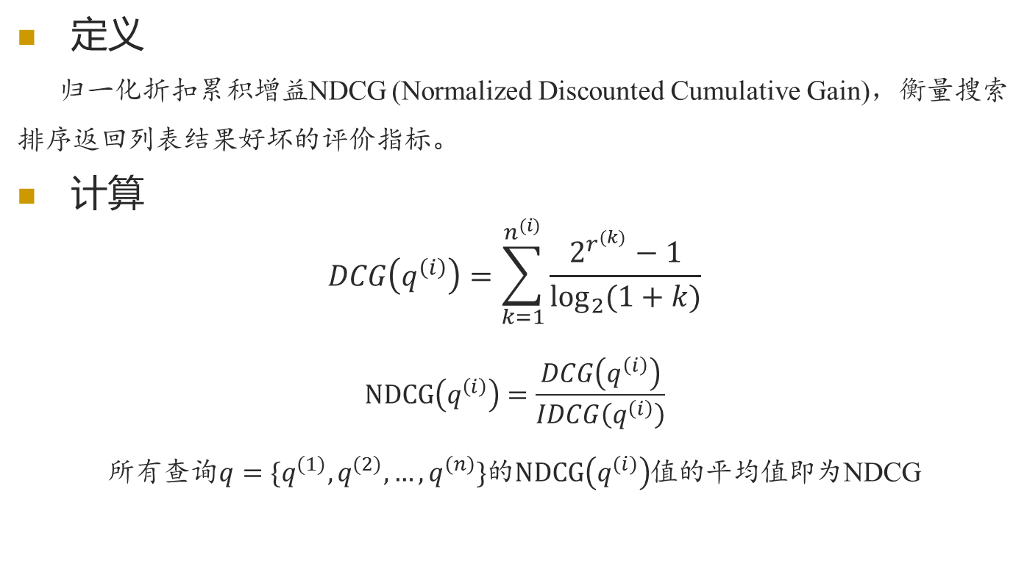
评价标准-NDCG
定义
归一化折扣累积增益NDCG (Normalized Discounted Cumulative Gain)，衡量搜索排序返回列表结果好坏的评价指标。
计算
$$DCG\left(q^{\left(i\right)}\right)=\sum_{k=1}^{n^{(i)}}{\frac{2^{r^{(k)}}−1}{\log_{2}{(1+k)}}}$$
$$NDCG\left(q^{\left(i\right)}\right)=\frac{DCG\left(q^{\left(i\right)}\right)}{IDCG\left(q^{\left(i\right)}\right)}$$
所有查询${q=\{q}^{(1)},q^{(2)},…,q^{\left(n\right)}\}$的$NDCG\left(q^{\left(i\right)}\right)$值的平均值即为NDCG
Notes:
其中$n^{(i)}$表示查询$q^{(i)}$返回的总文档个数，$r^{(k)}$表示返回列表第k个位置的得分，$2^{r^{(k)}}−1$为位置k处文档的贡献，称为增益Gain；将这些贡献相加，也就是Cumulative Gain（累积增益）。排序系统往往更关注那些位于列表前面的最相关的项，因此，在把这些贡献相加之前，将每项除以一个递增的数（通常是该项位置的对数值），也就是折损值，从而得到DCG

Slide 23
实验设置
LETOR 3.0数据集
数据集名称 | 文档数（万） | 查询数 | 特性数 | 来源
OHSUMED | 3.48 | 106 | 45 | 医药类杂志的标题和摘要
TD2003 | 4.95 | 50 | 64 | .gov域名下的html页面
TD2004 | 7.46 | 70 | 64 | .gov域名下的html页面
实验方法
按3:1:1的比例将数据划分为训练集、测试集、验证集，5折交叉验证；
分别计算模型的P@k、MAP、NDCG指标进行对比；
与其他Listwise算法进行性能对比。
Notes:
LETOR 3.0数据集是MSRA于2008年12月发布的

Slide 24
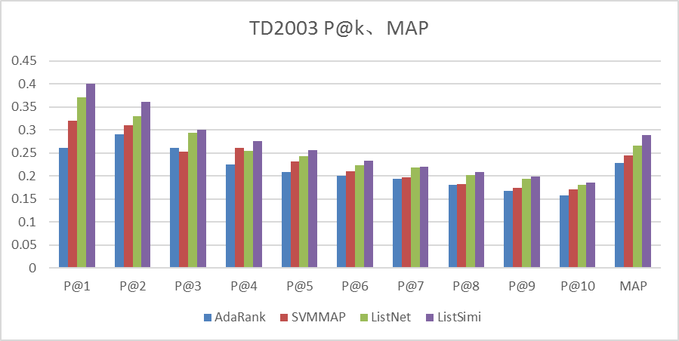
实验对比（3）
Notes:
本文提出的ListSimi算法与其原始算法ListNet在P@k指标上都有较好的效果，均高出其他算法较多百分点。特别是在k<=5时提升效果明显，总体MAP值有一定的提升

Slide 25
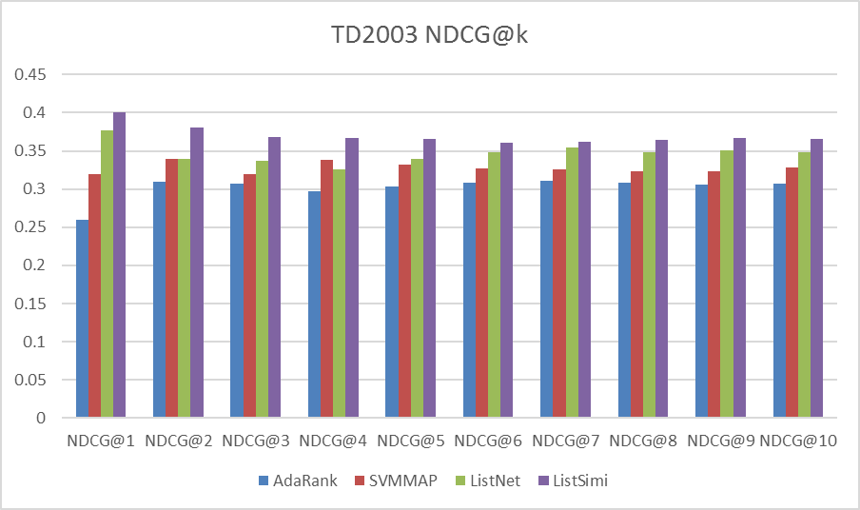
实验对比（4）
Notes:
ListSimi算法较其他对比算法性能有非常大的提升，且算法在NDCG@1-10上都取得了较好的效果，最高提升了4个百分点，平均也有2.3个百分点的提升

Slide 26
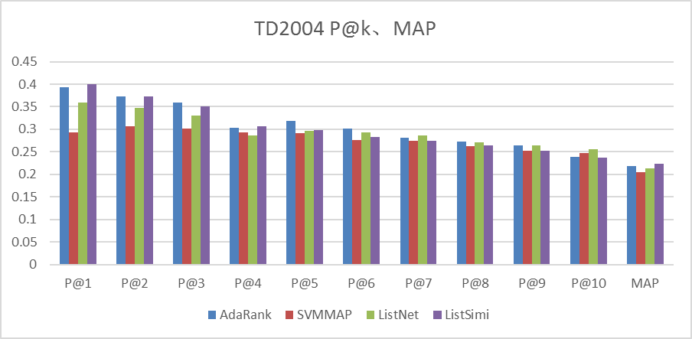
实验对比（5）
Notes:
ListSimi算法相比其原始算法ListNet在P@1-5指标上都有较好的提升，特别是P@1时，提升了4个百分点，总体MAP值有1个百分点的提升

Slide 27
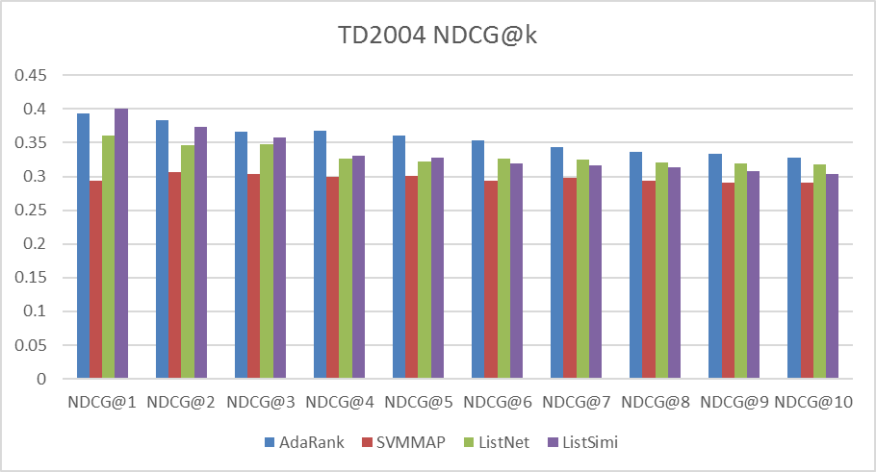
实验对比（6）
Notes:
ListSimi算法只在k=1、2时较ListNet有非常大的提升，其他时候均无明显提升，甚至效果稍差。

Slide 28
实验总结
结果分析
算法排序性能有一定的提升，k值较小时，提升明显；
在TD2004数据集上，当k>5时，跟其他算法比性能没有提升，反而有所下降；
对排序靠后的文档，排序性能提升不明显，甚至下降。
Notes:
原因：查询返回的文档往往在前几位相似文档较多，投票比较均匀，越往后相同文档越少，获取不到投票或投票不均匀

Slide 29
报告提纲
1 研究背景与目的
2 主题相似度算法介绍
3 基于主题相似度的排序学习算法
4 实验对比与分析
5 总结与展望

Slide 30
总结与展望
总结
结合VSM+LDA模型，从特征词与文档主题两个角度提出一种文档相似度算法；
提出了一种通过文档之间相似度来调整排序模型的方法；
结合主题相似度与改进的排序模型，实现了ListSimi算法，其能够显著的提升现有排序学习算法的准确度。

Slide 31
总结与展望
展望
尝试设置更多的参数优化评分模型，优化算法在k值较大时的排序性能；
通过直接优化搜索排序评价标准来训练最优模型；
将方法运用于其他系统，如用户推荐，自动问答

Slide 32
附录
硕士期间专利
[1]吴骏，刘勇，汤兆亮，高扬，吴和生，李宁，一种面向HDFS的网络报文并行读取方法,
2016103536128
[2]吴骏，王涛，刘勇，陈嘉伟，吴和生，谢俊元，一种通用型分布式爬虫调度系统,
2015101837094.
研究生期间参与项目
[1]银行贷后风险分析大数据平台，2013.07-2015.12
[2]江苏省电网网络数据分析平台，2014.06-2014.11
Notes:
学分

Slide 33
谢谢！
请各位老师同学批评指正！

